Slide 1

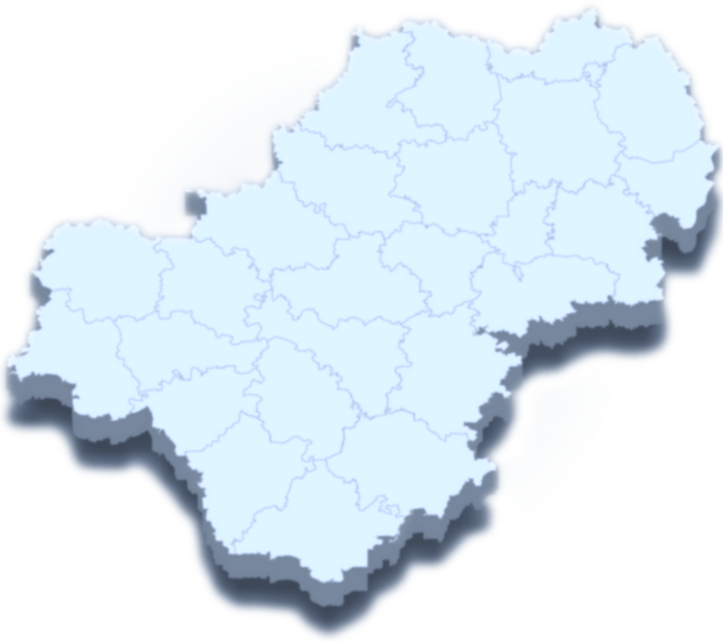
Об итогах работы управления социальной защиты города Калуги
за 2025 год

Slide 2
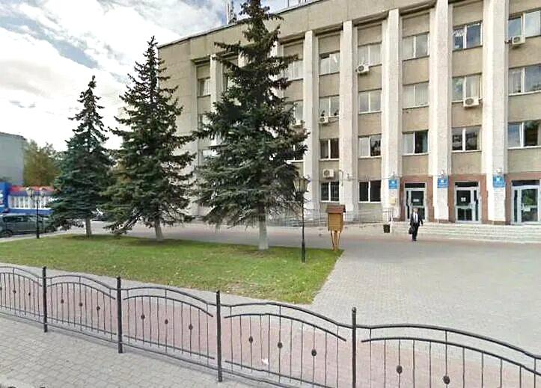
Задачи управления социальной защиты
города Калуги
Участие в реализации государственной и региональной политики в сфере социальной поддержки отдельных категорий граждан
2. Реализация законодательства Российской Федерации, нормативных правовых актов Калужской области, нормативных правовых актов органов местного самоуправления городского округа города Калуги Калужской области в части предоставления отдельным категориям граждан мер социальной поддержки, в том числе в соответствии с переданными государственными полномочиями
3. Взаимодействие с учреждениями и организациями в решении вопросов социальной поддержки населения, проживающего на территории городского округа города Калуги Калужской области

Slide 3
Перечень массовых социально-значимых услуг
установление статуса многодетной семьи
предоставление ежемесячной денежной выплаты отдельным категориям семей в случае рождения (усыновления) третьего ребёнка или последующих детей до достижения ребёнком возраста 3 лет
назначение и выплата компенсации расходов по оплате жилого помещения, в том числе оплаты взноса на капитальный ремонт общего имущества в многоквартирном доме, коммунальных и других видов услуг отдельным категориям граждан
предоставление субсидий на оплату жилых помещений и коммунальных услуг
предоставление ежегодной денежной выплаты гражданам, награждённым знаком «Почётный донор России» или «Почётный донор СССР»
выплата социального пособия на погребение
присвоение звания «Ветеран труда»
присвоение звания «Ветеран труда Калужской области»
оказание государственной социальной помощи отдельным категориям граждан
предоставления регионального материнского (семейного) капитала при рождении второго и последующих детей
назначение ежемесячных выплат семьям, имеющим детей
предоставление социальных выплат детям из многодетных семей, обучающимся в муниципальных общеобразовательным организациях и в частных общеобразовательных организациях, имеющих государственную аккредитацию, для обеспечения школьной формой либо заменяющим ее комплектом детской одежды для посещения школьных занятий и спортивной формы

Slide 4
Количество принятых заявлений на предоставление мер социальной поддержки в 2025 году
Принято всего заявлений 43 389
ЕПГУ – 24 761 заявление
УСЗ (лично) – 16 353 заявления
МФЦ – 2 275 заявлений
В беззаявительной форме государственная услуга «Предоставление субсидии на оплату жилого помещения и коммунальных услуг»
была продлена по 8051 заявлению

Slide 5
Муниципальная программа городского округа города Калуги Калужской области «Социальная поддержка граждан в городском округе городе Калуге Калужской области» (срок действия с 2025 по 2030 годы)
 | План на 2025 год, тыс.руб. | Исполнение плана на 30.12.2025, тыс.руб. | % исполнения
ВСЕГО : | 3 126 290,36 | 3 114 763,53 | 99,63
В том числе:
Денежные средства бюджета городского округа города Калуги | 1 077 750,04 | 1 074 205,12 | 99,67
Денежные средства регионального бюджета | 1 490 568,51 | 1 483 806,65 | 99,55
Денежные средства федерального бюджета | 557 971,81 | 556 751,76 | 99,78

Slide 6

Меры социальной поддержки семьям с детьми
Многодетным семьям
4 803
многодетные семьи
15 970
детей
Наименование услуги | Сумма затрат, тыс. руб. | Численность получателей
Ежемесячная денежная выплата при рождении третьего (или последующих) детей до достижения ими возраста 3 лет в размере прожиточного минимума для детей | 27 087,99 | 306 на 310 детей
2. Ежемесячное пособие многодетным семьям, имеющим 4 и более детей | 30 164,4 | 1069 на 4462 ребенка
3. Социальное пособие многодетным семьям с 6-ю и более детьми | 2 470,27 | 65 на 426 ребенка
4. Мера социальной поддержки по улучшению жилищных условий в виде ежегодной выплаты на возмещение затрат, связанных с уплатой процентов за пользование кредитом по кредитному договору (договору займа), в том числе ипотечному кредиту | 53 715,87 | 278 семей
5. Ежегодная денежная выплата на обеспечение детей из многодетных семей, обучающихся в общеобразовательных организациях, одеждой для посещения учебных занятий, а также спортивной формой на период обучения | 39 327,3 | 3779 на 7463 ребенка
7. Дополнительная мера социальной поддержки молодым семьям при рождении третьего или последующего ребенка, члены семьи которых являются гражданами Российской Федерации, в виде единовременной выплаты | 47 783,88 | 158
8. Предоставление ежемесячной денежной выплаты многодетным семьям на компенсацию расходов на оплату за жилое помещение и коммунальные услуги с учетом доходов семьи | 11 644,44 | 340
СУММА ЗАТРАТ ВСЕГО: | 212 194,20

Slide 7

Меры социальной поддержки семьям с детьми
Семьям с детьми
Сумма затрат всего : 102 913,33 тыс.руб.
Наименование услуги | Сумма затрат, тыс. руб. | Численность получателей
1. Материнский (семейный) капитал при рождении второго и последующих детей | 80 260,00 | 1154 (на 1159 детей)
2. Предоставление единовременной выплаты женщинам, обучающимся по очной форме обучения, состоящим на учете в мед.организации по беременности | 3 800,00 | 38
3. Назначение и выплата ежемесячного пособия на ребенка в семьях со среднедушевым доходом, не превышающим величину прожиточного минимума на душу населения, установленную в Калужской области: | 5 262,07 | 427 (на 576 детей)
- пособие на ребенка малообеспеченным семьям | 217,7 | 100 (на 137 детей)
- на детей одиноких матерей | 127,2 | 40 (на 45 детей)
- пособие на детей – инвалидов | 4 145,27 | 192 (на 200 детей)
- пособие на детей, один из родителей которых является инвалидом | 771,9 | 95 (на 194 ребенка)
4. Осуществление денежной выплаты на содержание усыновленного ребенка (детей) | 8 000,55 | 157 (на 173 ребенка)
5. Предоставление компенсации за проезд детям, нуждающимся в санаторно-курортном лечении | 36,3 | 2 (на 3 ребенка)
6. Ежемесячная денежная компенсация детям второго и третьего года жизни на полноценное питание | 292,34 | 54 (на 58 детей)

Slide 8
Социальный контракт
Поиск работы
Осуществление индивидуальной предпринимательской деятельности
Ведение личного подсобного хозяйства
Преодоление трудной жизненной ситуации
46 контракта на общую сумму 2 664 244 руб.
4 контракта на общую сумму 800 000 руб.
40 контракта на общую сумму 4 379 216 руб.
537 контракта на общую сумму 185 261 059 руб.

Slide 9

Меры социальной поддержки по оплате жилого помещения и коммунальных услуг
Компенсация расходов по оплате жилого помещения и коммунальных услуг
Компенсация расходов на уплату взноса на капитальный ремонт
Субсидия на оплату жилого помещения и коммунальных услуг
численность получателей 3 710 семей (4 935 чел.)
численность получателей 61 099 чел.
численность получателей 5 822 чел.
Бюджет | Сумма затрат, тыс. руб.
Федеральный бюджет | 257 006,40
Региональный бюджет | 456 149,54
Бюджет городского округа города Калуги | 11 776,15
Бюджет | Сумма затрат, тыс. руб.
Федеральный бюджет | 6 606,99
Региональный бюджет | 15 629,95
Бюджет | Сумма затрат, тыс. руб.
Федеральный бюджет | 80 214,00

Slide 10

Социальные выплаты ветеранам и пожилым гражданам
бюджет | сумма затрат | численность получателей
городского округа города Калуги | 171 315,09 | 495
региональный бюджет | 217 442,35 | 3 066
количество получателей ежемесячной денежной выплаты:
ветераны труда |  | 22 219 человек
ветераны труда Калужской области |  | 6 068 человек
труженики тыла |  | 170 человек
реабилитированные лица и лица, пострадавшие от политических репрессий |  | 211 человек
количество супружеских пар, получивших единовременную денежную выплату в связи с юбилеем совместной жизни - 979:
50 лет совместной жизни | 577 пар
55 лет совместной жизни | 296 пар
60 лет совместной жизни | 80 пар
65 лет совместной жизни | 22 пары
70 лет совместной жизни | 2 пары

Slide 11
ПРедоставление права бесплатного проезда в городском транспорте
субсидии
транспортным организациям
на возмещение недополученных доходов в связи с предоставлением права бесплатного проезда
467 084 520,0

Slide 12
АДРЕСНАЯ СОЦИАЛЬНАЯ ПОМОЩЬ
в соответствии с постановлением Городской Управы города Калуги от 14.01.2011 № 3-п
Право на адресную социальную помощь имеют :
малоимущие семьи и малоимущие одиноко проживающие граждане, которые по независящим от них причинам имеют среднедушевой доход ниже величины прожиточного минимума на душу населения, установленной в Калужской области
граждане и семьи с детьми, находящиеся в трудной жизненной ситуации
Прожиточный минимум на душу населения на 2025 год:
17 024 руб.
израсходовано:
17 607,0 тыс. руб.

Slide 13
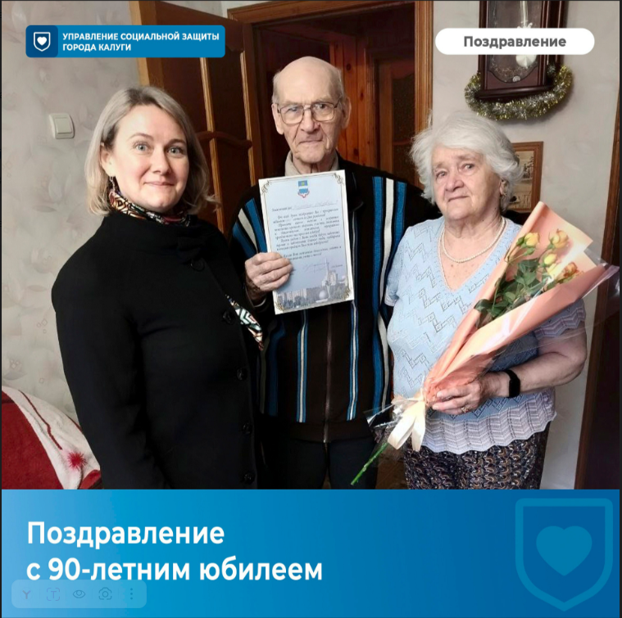
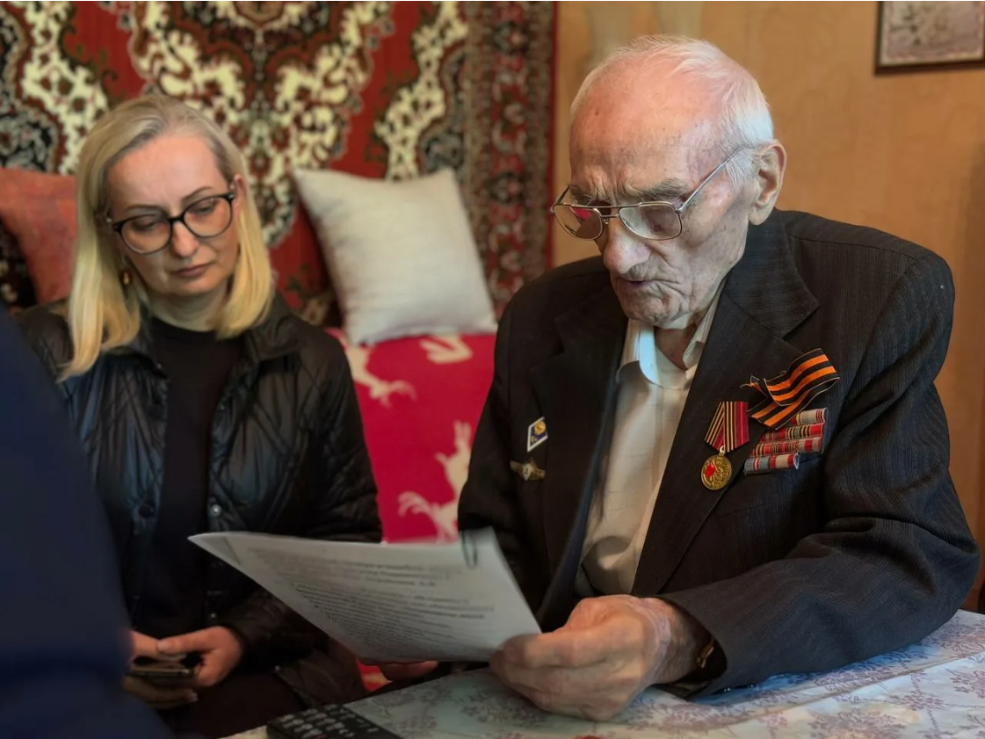
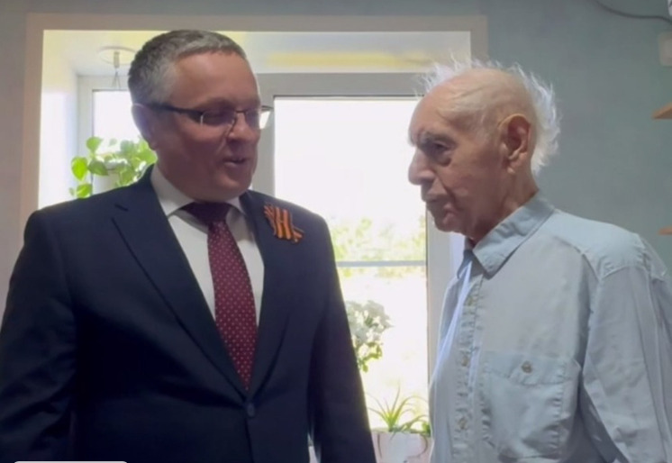
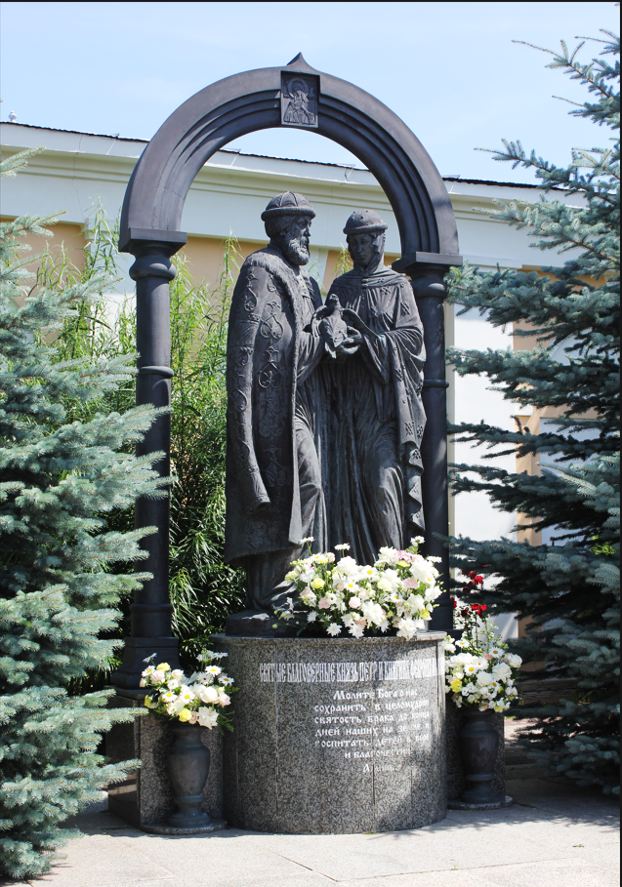
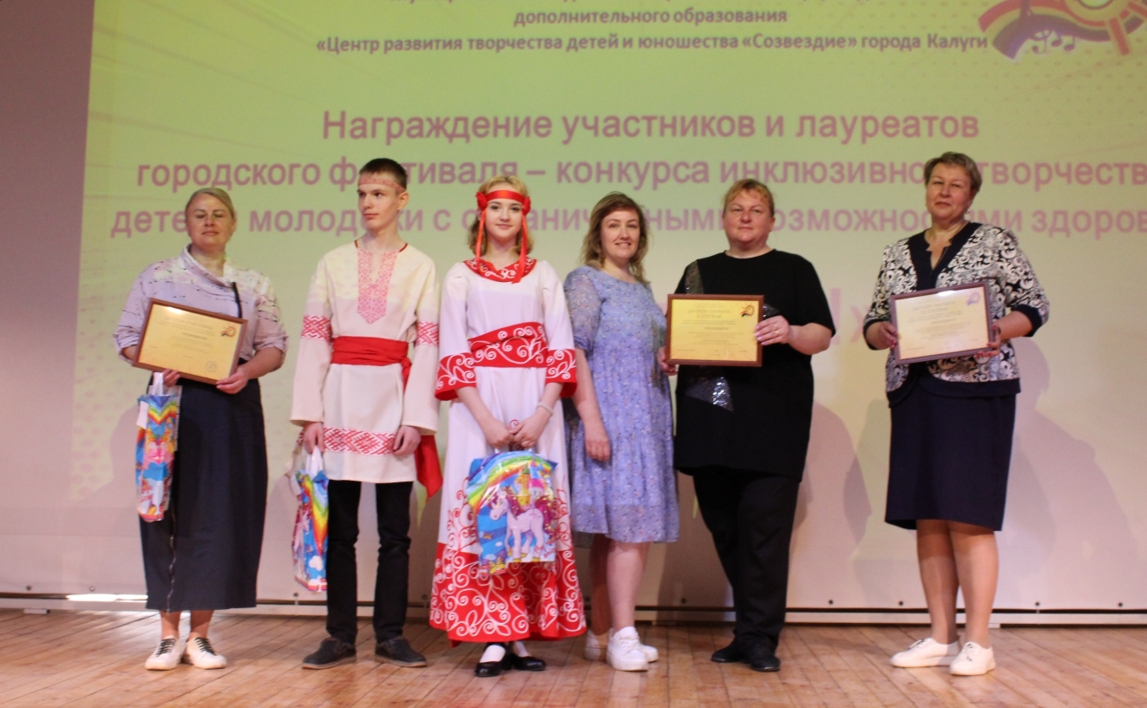
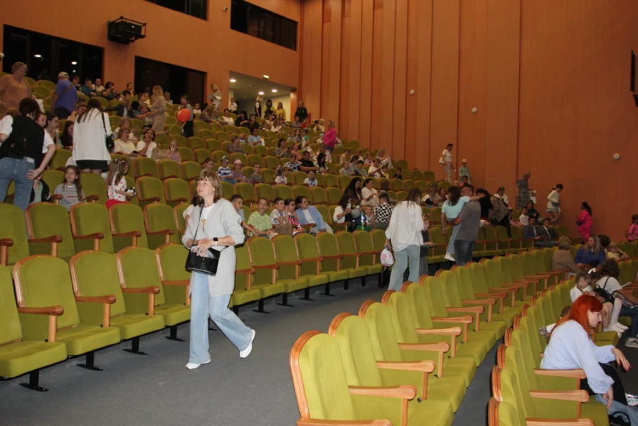
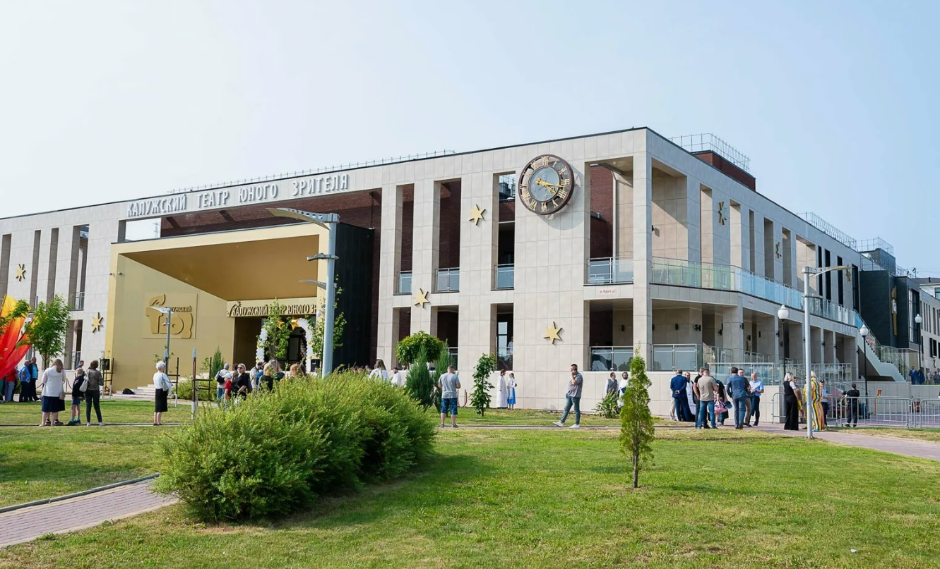


Общественно значимые и культурно-массовые мероприятия
Всего в 2025 году в мероприятиях приняли участие 9 616 человек
Основные направления
Поддержка ветеранов Великой Отечественной войны
персональные поздравления граждан к 90‑летию и старше
592 человека
поздравления
с Днём Победы
819 человек
вручение юбилейной медали «80 лет Победы…»
819 человек
продуктовые наборы ко Дню Победы
1 499 человек
поздравления на дому инвалидов и участников ВОВ
23 человека
Поддержка детей и семей
День семьи, любви и верности
Фестиваль-конкурс «Мы вместе!» для детей и молодёжи с ОВЗ
Областной конкурс «Семья года»
9 семей (29 чел.)
Мероприятия к Дню защиты детей, Дню семьи,
Мероприятие ко дню знаний, акция «Школьник»
1356 детей
Новогодние спектакли в театрах города 3 839 детей

Slide 14

СОциальная поддержка участников СВО
и членов их семей
(3127 чел. - участников СВО и членов их семей)
Перечень услуг, предоставляемых управлением
Наименование услуги | размер выплаты, руб.
Предоставление детям граждан, призванных на военную службу по мобилизации единовременной социальной выплаты | 20 000
Предоставление единовременной социальной выплаты гражданам, заключившим контракт о прохождении военной службы в Вооруженных Силах Российской Федерации сроком на один год и более для выполнения задач специальной военной операции на территориях Донецкой Народной Республики, Луганской Народной Республики, Запорожской области, Херсонской области и Украины | 150 000
Предоставление единовременной социальной выплаты участникам специальной военной операции, а также членам семьи погибшего (умершего) участника специальной военной операции, имеющим право на предоставление земельного участка в собственность бесплатно на основании закона Калужской области, но согласившимся на предоставление социальной выплаты взамен предоставления указанного земельного участка. | 200 000
Наименование услуги | количество принятых заявлений
Предоставление единовременной социальной выплаты участникам СВО получившим увечье (ранение, травму, контузию), в том числе, повлекшее за собой наступление инвалидности | 324
Предоставление единовременной денежной выплаты, в размере 1 000 000 рублей, членам семьей погибших участников СВО | 151

Slide 15
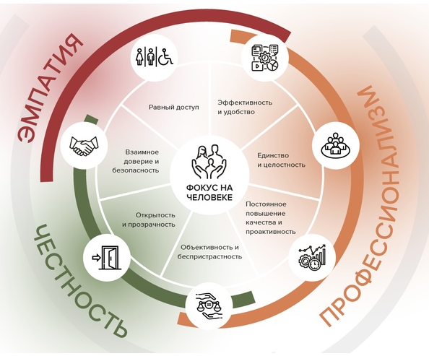
Основные задачи и планы на 2026 год
Новые меры поддержки для участников СВО и членов их семьи
дополнительная мера социальной поддержки участнику СВО по приобретению твёрдого топлива
предоставление социального контракта
демобилизованным участникам СВО,
оформившим статус ветерана
или участника специальной военной операции
предоставление права бесплатного проезда в городском транспорте общего пользования детям в возрасте от 14 до 18 лет, оба родителя или один из родителей которых погибли при выполнении задач в ходе СВО на территориях Украины, Донецкой Народной Республики, Луганской Народной Республики, Запорожской и Херсонской областей, либо умерли вследствие увечья (ранения, травмы, контузии) или заболевания, полученных при выполнении задач в ходе СВО
Приоритетные направления работы
повышение качества предоставления государственных и муниципальных услуг
увеличение доли обращений в электронном виде
внедрение клиентоцентричного подхода при предоставлении услуг

